Slide 1
Звуки русского языка

Slide 2
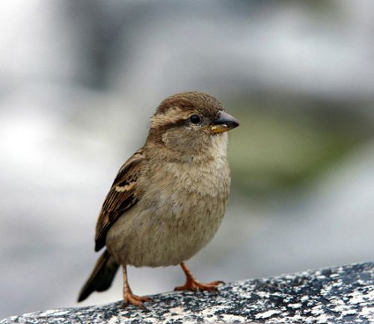
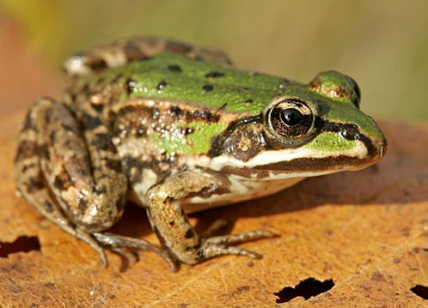
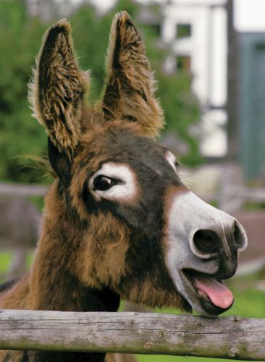
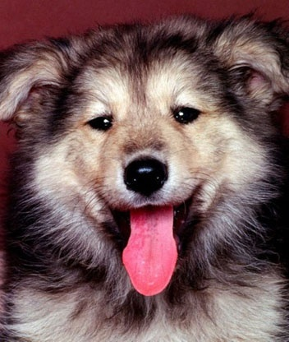
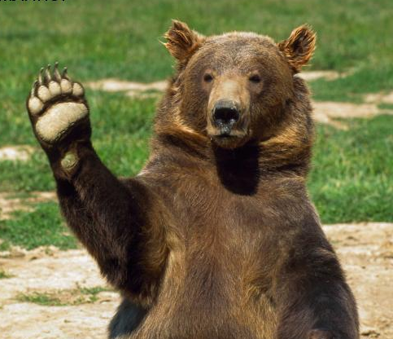

Slide 5
Очень любят ноту «ре»
Брать ребята на заре.
Знают взрослые и дети,
Петь полезно на рассвете!
Разгадайте ребус
РЕ
БЯТА

Slide 6
РЕБЯТА
Группа детей или молодёжи

Slide 7
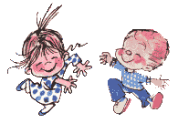
Впишите эти слова в клеточки кроссворда.
Найдите в четверостишии слова – синонимы.
Очень любят ноту «ре»
Брать ребята на заре.
Знают взрослые и дети,
Петь полезно на рассвете!
Д
Р
Е
Б
Я
Т
А
Т
И

Slide 8
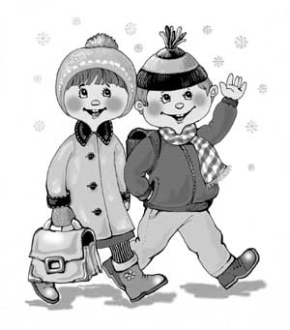
Молодец!
Е
р … бята
Е
И

Slide 9
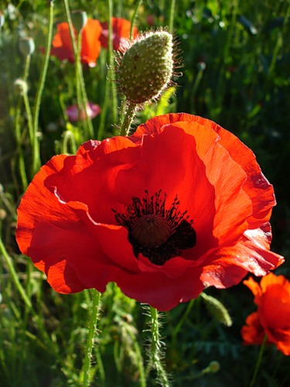
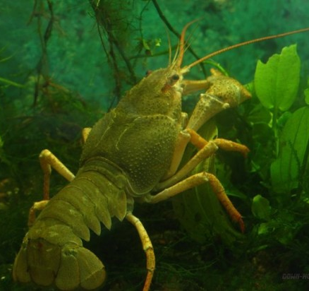
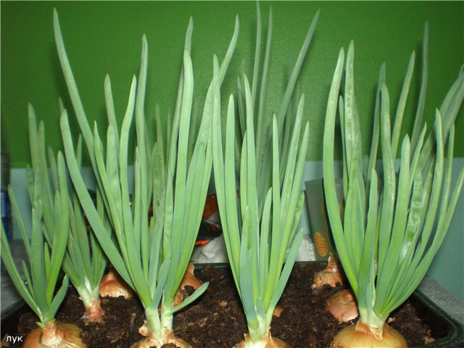

Slide 10
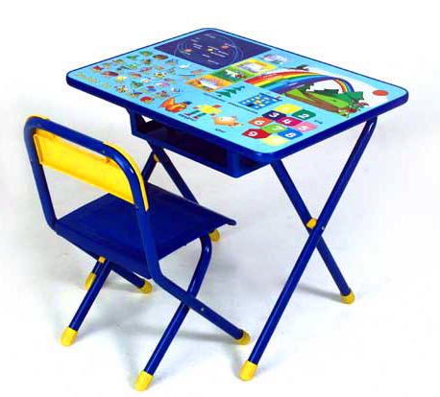
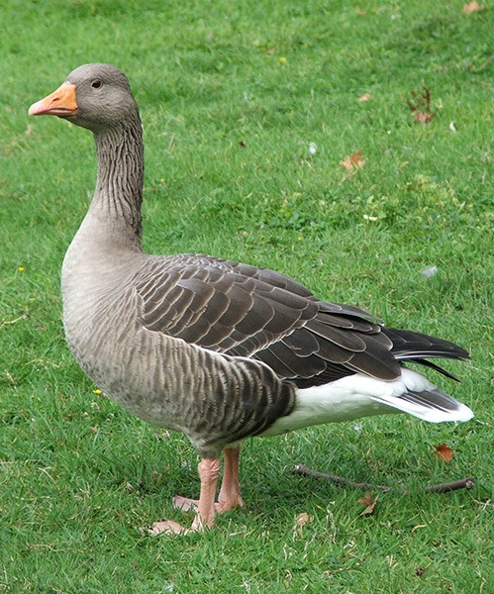
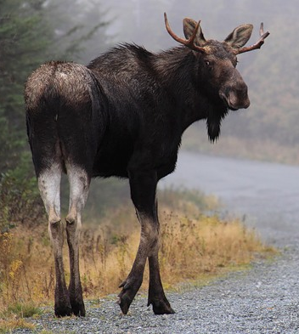

Slide 11
